Slide 1




Biodiesel como carburante
Biodiesel
Departamento de Energía y Combustibles
ETS de Ingenieros de Minas y Energía
Universidad Politécnica de Madrid

Slide 2
Biodiesel: introducción
Introducción
Materias primas oleaginosas
Biodiesel:
  Pretratamientos
  Transesterificación
  Purificación de biodiesel
Biodiesel:
  Procesos
  Diagramas de flujo
Productos y subproductos

Slide 3
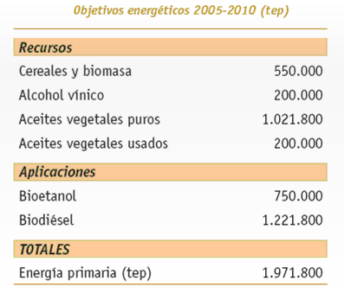
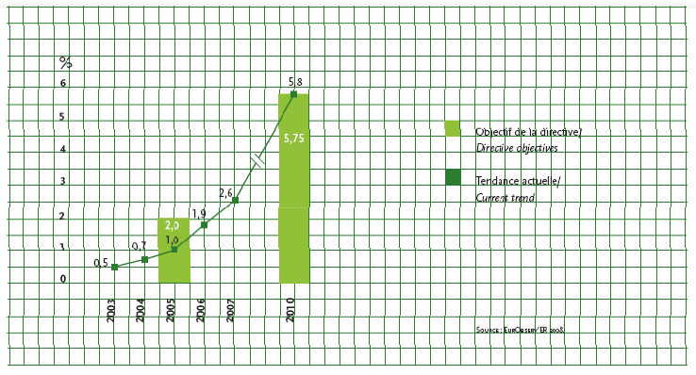
Biocarburantes: introducción
Fuente IDAE
Fuente EurObser’ver 2008

Slide 4
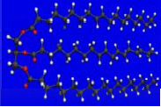
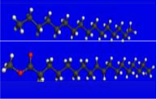
Biodiesel: introducción
Biodiesel es “un combustible constituido por monoalquilésteres de ácidos grasos de cadena larga derivados de aceites vegetales o grasas animales (European Committee for Standarisation (DIN). Automotive fuels. Fatty acid methyl esters (FAME) for diesel engines. Requirements and test methods. European Standard EN 14214; 2003)
”

Slide 5
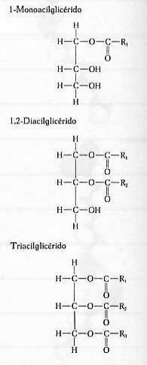
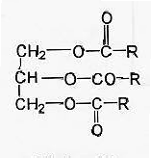
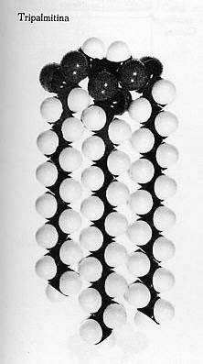

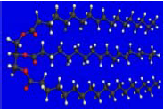
Biodiesel: materias primas
Triglicéridos: glicerina + ácidos grasos
Presentes en aceites vegetales y grasas animales

Slide 6
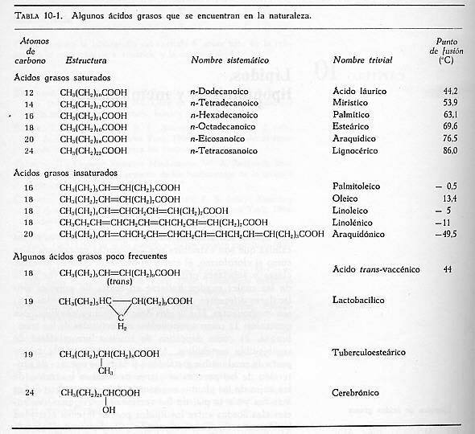
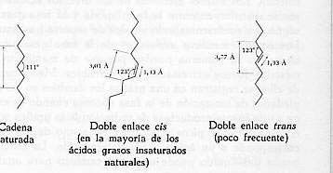






Biodiesel: materias primas
Acidos grasos:
  Número par de átomos de carbono
  Sin ramificaciones
  Dobles enlaces cis
6

Slide 7
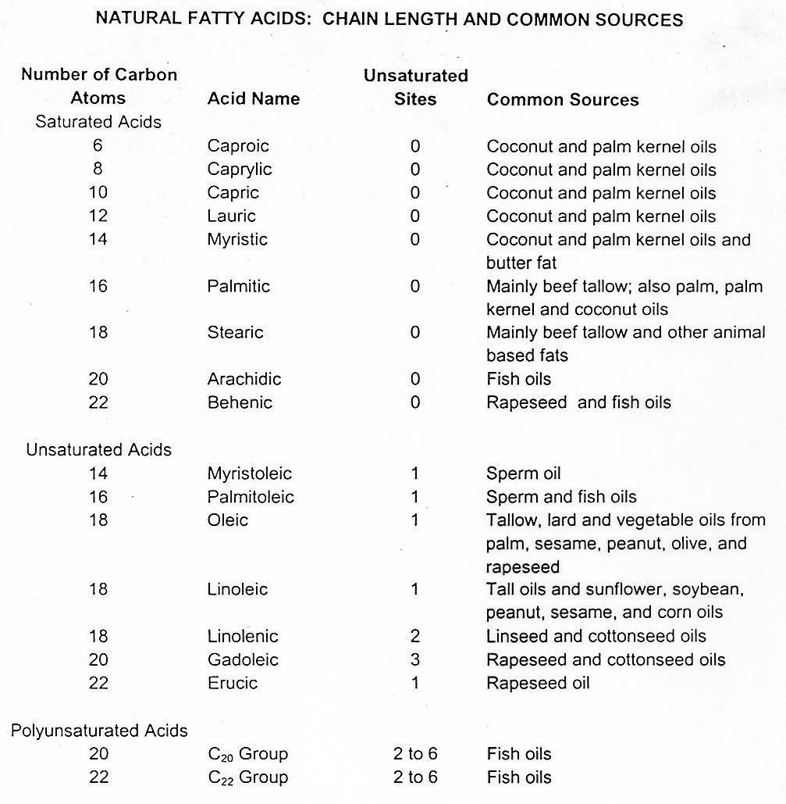

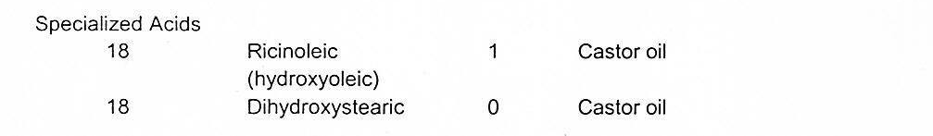

Biodiesel: materias primas

Slide 8
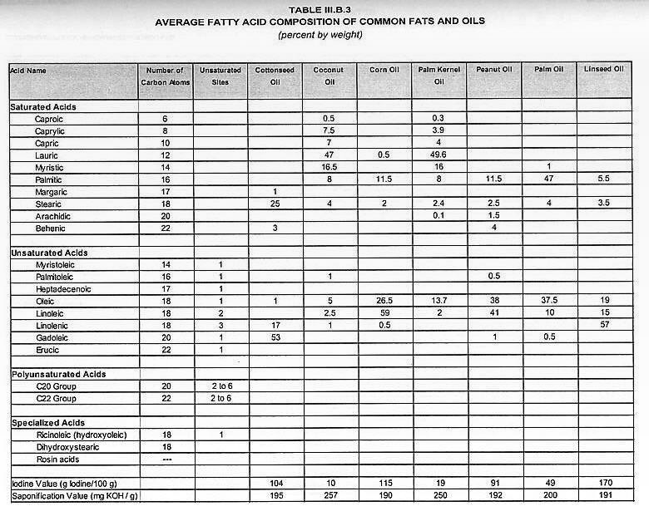
Biodiesel: materias primas

Slide 9
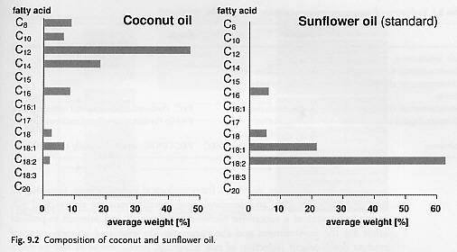
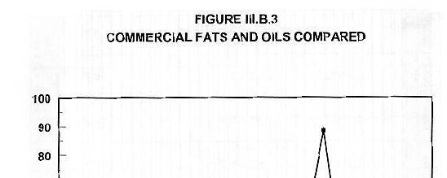
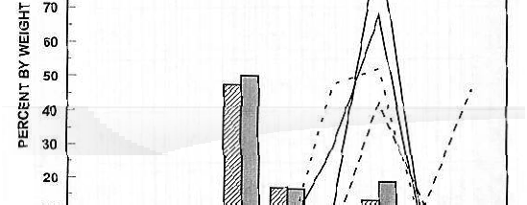
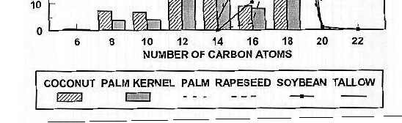
Biodiesel: materias primas

Slide 10



Biodiesel: materias primas
10

Slide 11
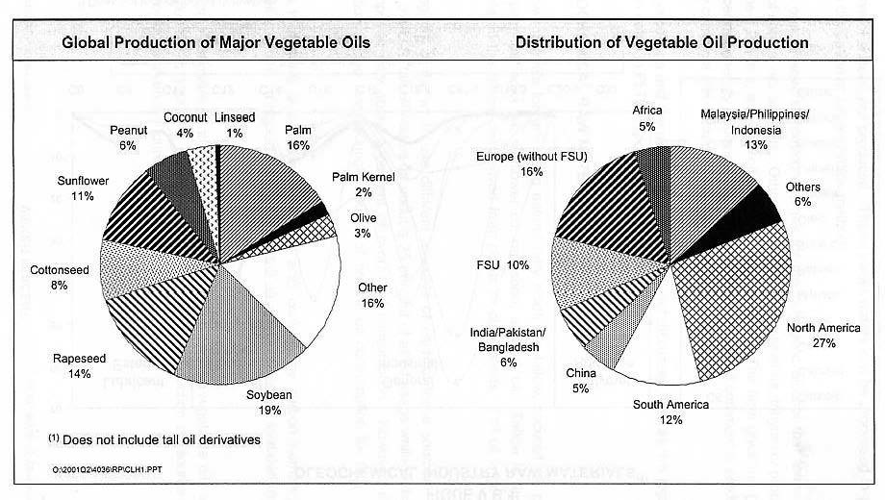
Biodiesel: materias primas

Slide 12
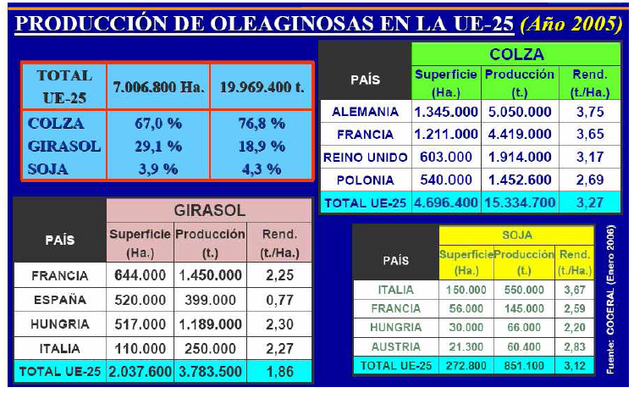
Biodiesel: materias primas

Slide 13
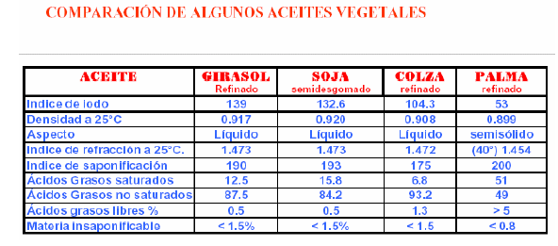
Biodiesel: materias primas
Materia prima “ideal”:
  Aceite de soja: 60 % v/v
  Aceite de colza: 25 % v/v
  Aceite de palma: 15 % v/v

Slide 14
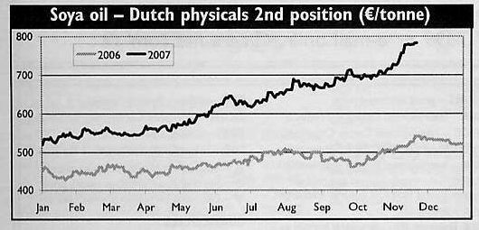
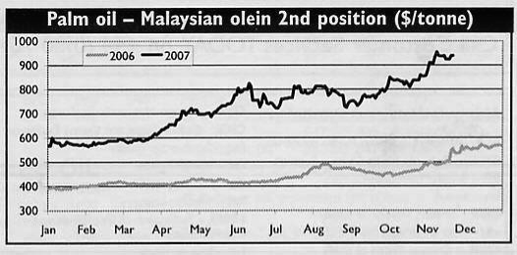
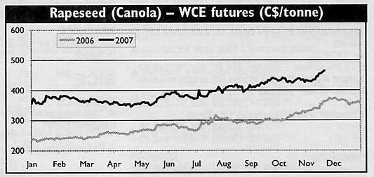
Biodiesel: materias primas
Materia prima “ideal”:
  Aceite de soja: 60 % v/v
  Aceite de colza: 25 % v/v
  Aceite de palma: 15 % v/v
Problema: elevados precios de mercado

Slide 15
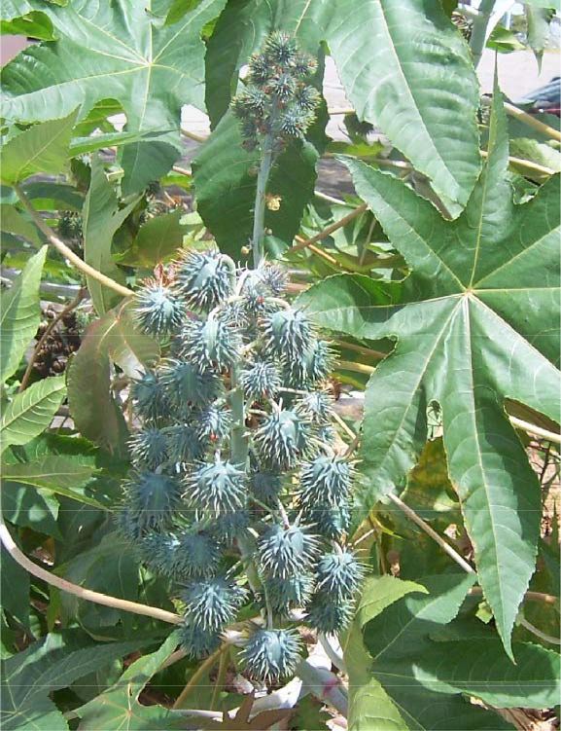
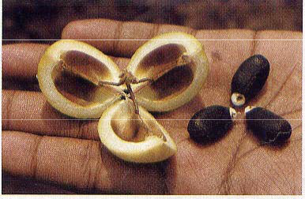
Biodiesel: materias primas
Nuevas materias primas
Semillas de Jatropha curcas
Planta de Ricinus communis

Slide 16
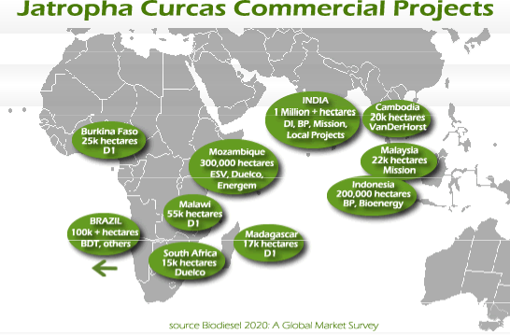
Biodiesel: materias primas
Nuevas materias primas

Slide 17
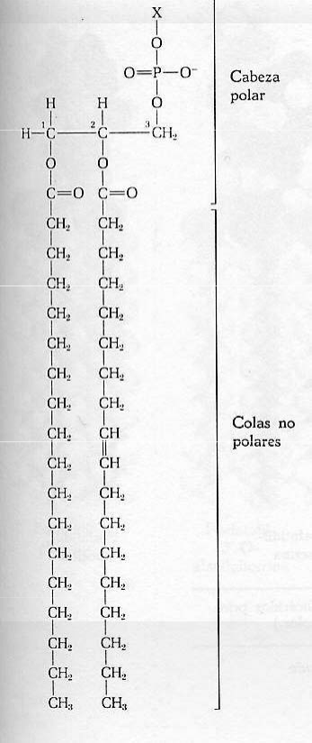





Biodiesel: pretratamientos
Desgomado: eliminación de fosfoglicéridos (gomas)

Slide 18
Biodiesel: pretratamientos
Desgomado: eliminación de fosfoglicéridos
  Máximo contenido en P de biodiesel: 10 mg/kg
  H₃PO₄ 60 % m/m: 0,2 % v/v del aceite o grasa.
  Temperatura: 90 ºC
  Tiempo: 30 minutos
  Separación de gomas: centrifugación a 50 ºC y 3000 rpm durante 15 minutos.
– Rendimiento gomas.
con grasa animal: 3‐5 % m/m de
– Contenido en P biodiesel final: 3,1 mg /kg.

Slide 19

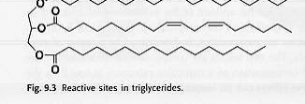
Biodiesel: pretratamientos
Esterificación de ácidos grasos libres (FFA)
  No se puede someter a transesterificación materias primas con FFA > 1,5‐2 º por excesiva formación de jabones
  R‐COOH + CH₃OH ↔ R‐COOCH₃ + H₂O
  Catálisis ácida:
    Ácido sulfúrico diluido (0,35‐2,00 % m/m): produce incorporación de S en el biodiesel > 10 mg /kg (49‐388 mg/kg)
Grado de acidez vs. tiempo
14
12
10
8
6
4
2
0
Grado de acidez (º)
0
60
120
tiempo (min)
180
240

Slide 20
Biodiesel: pretratamientos
Esterificación de ácidos grasos libres (FFA)
  No se puede someter a transesterificación materias primas con FFA > 1,5‐2 º por excesiva formación de jabones
  R‐COOH + CH₃OH ↔ R‐COOCH₃ + H₂O
  Catálisis ácida:
    Ácido p‐toluensulfónico: pK_{a} = ‐6,5
    Elevado tiempo de reacción: 4 horas
    No produce incorporación de S en el biodiesel.
Animal fat /soybean oil (% vol.) | Acidity index initial (EN ISO 660/2000) | Acidity index after esterification (EN ISO 660/2000)
100/0 | 13.6 | 1.7
80/20 | 10.4 | 0.5
60/40 | 6.8 | 0.6
50/50 | 7.2 | 0.6
40/60 | 4.8 | 0.3
0/100 | 0.5 | -
20

Slide 21
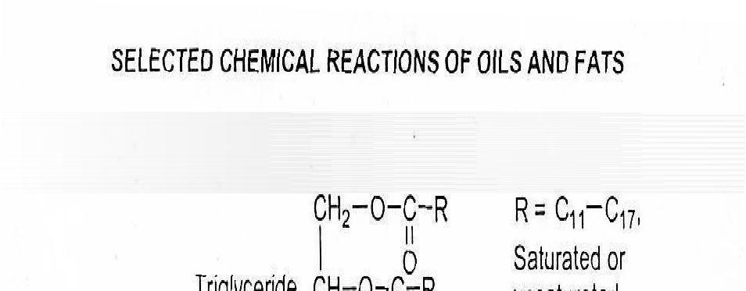
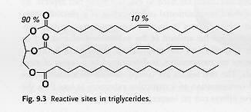

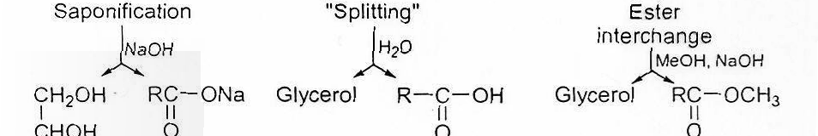
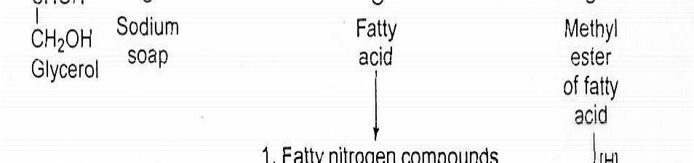
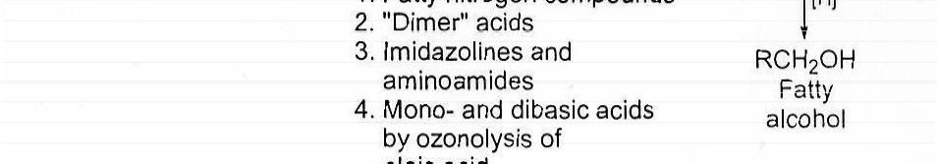

Biodiesel: transesterificación
Reactividad de triglicéridos:

Slide 22
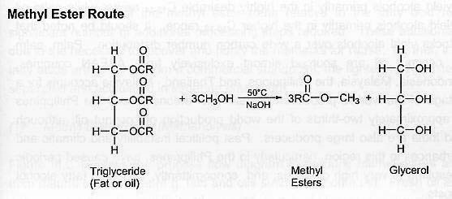
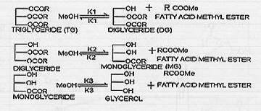
Biodiesel:transesterificación
Transesterificación ( o alcoholisis): mecanismo

Slide 23

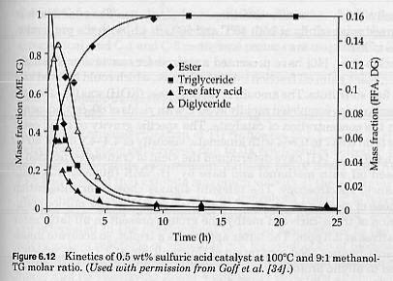
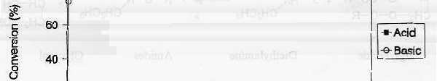
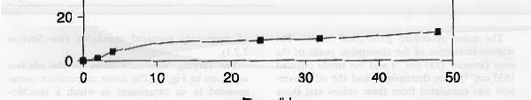
Biodiesel:transesterificación
Transesterificación: catalisis
  Básica: NaOH, KOH, NaCH₃O, KCH₃O,
  Básica heterogénea: Ca(CH₃O)_{2 (insoluble en metanol),} Silicato sódico
  Ácida: sulfúrico, ortofosfórico, clorhídrico.
  Enzimática: lipasas
Sebo de caballo Catalizador: 1% m/m
60 ºC, 7:1 metanol -aceite

Slide 24
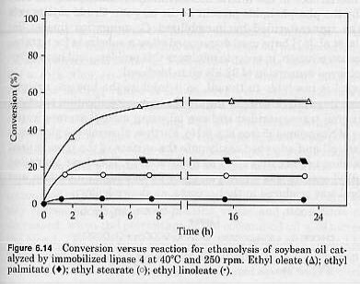
Biodiesel:transesterificación
Transesterificación: catalisis
  Enzimática: lipasas inmovilizadas
    Candida rugosa
    Rhizopus oryzae
    Candida antarctica
    Psudomonas cepacea

Slide 25
Biodiesel: transesterificación
Transesterificación: comparación básica y enzimática
Catálisis ácida Catálisis básica
de catálisis
Catálisis enzimática
ácida,
Triglicéridos y alcohol no necesitan ser anhidros
Triglicéridos y alcohol deben ser anhidros
Alcohol debe ser anhidro
No produce jabones
Formación de jabones durante
No produce jabones
la reacción
Fácil lavado con agua para purificación
Lavado con agua difícil por formación de emulsiones
Separación muy fácil de producto sólo por filtración
Recomendada para cualquier contenido de FFA
Recomendada para bajos contenidos de FFA
Recomendada para cualquier contenido de FFA
Convierte FFA a FAME
Convierte FFA a jabones
Convierte FFA a FAME
Rendimiento de producto alto
Rendimiento de producto comparativamente bajo
Rendimiento de producto depende del tipo de enzima usado; reacción selectiva
Más lenta que la catálisis básica
Más rápida que la catálisis ácida
Más lenta que la catálisis ácida y básica
Bajo porcentaje de conversión
Alto porcentaje de conversión
Alto porcentaje de conversión
Bajo contenido de agua en los
Bajo contenido de agua en los
Con bajos contenidos de agua
reactivos no inhibe la reacción
reactivos inhibe la reacción
la reacción es reversible. Lipasas rompen los triglicéridos en FFA y glicerina
Necesita alta temperatura
Reacciona a temperatura ambiente
Conversión sucede a baja temperatura

Slide 26
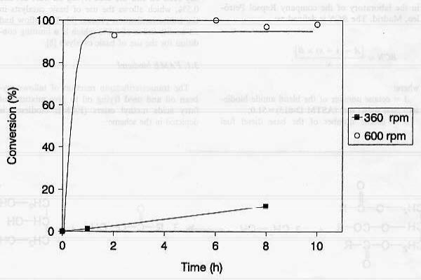
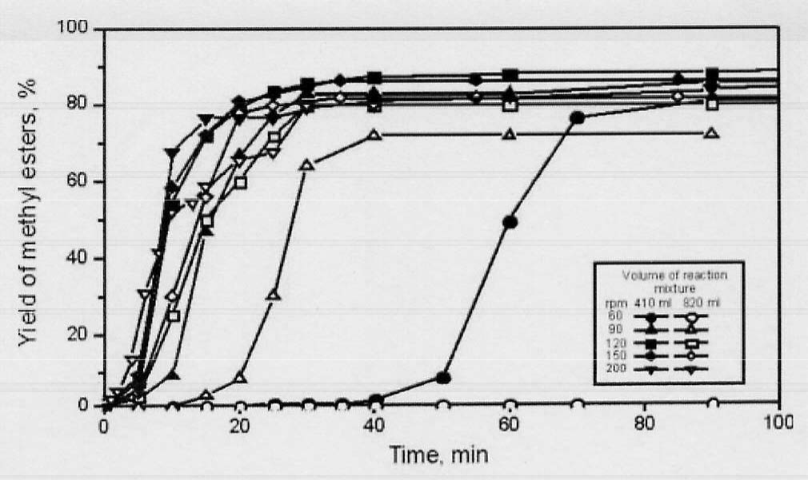
Biodiesel: transesterificación
Transesterificación: efecto de la agitación

Slide 27
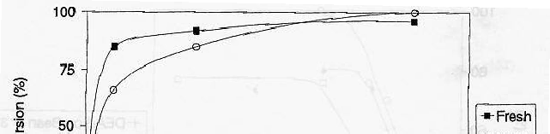


Biodiesel: transesterificación
Transesterificación: reutilización de fase‐G como catalizador

Slide 28
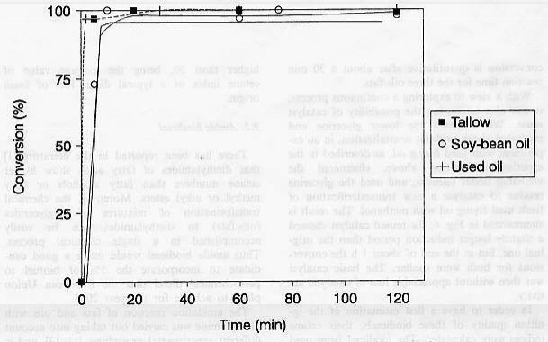
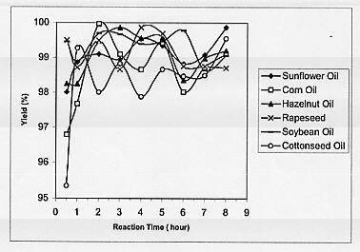
Biodiesel: transesterificación
Transesterificación de diferentes materias primas

Slide 29
Biodiesel: transesterificación
Transesterificación: control analítico
– Cromatografía de gases (GC):
• EN 14105
• EN 14103
Tediosa preparación de muestra
Perfil de Ésteres Muestra 1
C8 Ac. Caprílico
C10 Ac. Caprínico
C12 Ac. Laurico
% m/m
0,00
Tiempo de análisis largo (1/2 h.)
0,00
0,00
C14
Ác. Mirístico
0,00
mVolts
II+
GIIR- +
WIGI+RI:4-
IGI-R +
GII+R -
II-
GR+
GR_{GR}- ₊
GR-
GR+
GR-
GR+
GR-
II+
II-
C22 (20.125)
WI:8
II+
C16
Ác. Palmítico
1,25
28.290
C18
Ác. Esteraico
1,31
C18:1
Ác. Oleico
3,82
300
C 17 (6.299)
C18:2
Ác. Linoleico
5,27
C18:3
Ác. Linolénico
0,81
200
C20
Ác. Araquídico
0,05
C20:1
Ác. Gadoleico
0,38
C22
Ác. Behénico
0,01
100
C18:2 ( 8.915)
C22:1
Ác. Erúcico
0,01
C16 (5.198)
C18 (7.592)
C18:1 (8.022)
C18:3 (10.257)
C20:1 ( 12.699)
C22:1 (21.224)
C24
Ac. Ilgnocérico
0,00
C20 (12.037)
C24:1
Ac. Nervónico
0,00
0
C18:1-OH
Ác. Ricinoleico
87,12
-36
5
10
15
20
25
30
C16
C17
C18 C18:1
C18:2
C18:3
C20
C20:1
C22
C22:1
Minutes
30

Slide 30
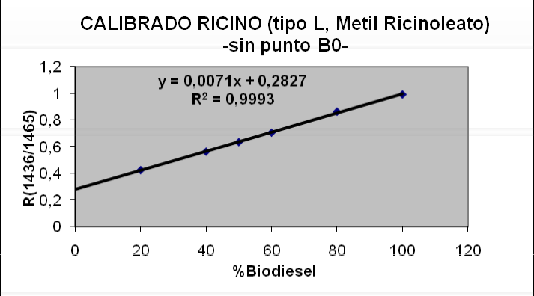
Biodiesel: transesterificación
Transesterificación: control analítico
  Espectrofotometría de infrarrojo con transformada de Fourier (FT‐IR):
    No requiere preparación de muestra
    Tiempo de análisis muy corto
1,1
1,0
0,9
BIODIESEL ACEITE
0,8
0,7
0,6
0,5
0,4
0,3
0,2
0,1
0,0
Absorbancia
1200
1300
1400
nº de onda(cm⁻¹)
1500
1600

Slide 31
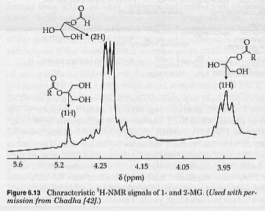
Biodiesel: transesterificación
Transesterificación: control analítico
  Resonancia magnética nuclear protónica ¹H‐RMN
    No requiere preparación de muestra
    Tiempo de análisis muy corto

Slide 32
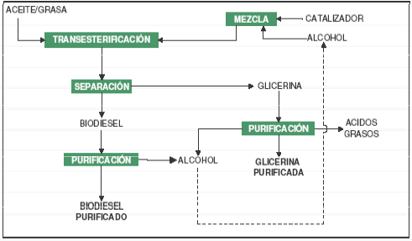
Biodiesel:purificación

Slide 33
Biodiesel:purificación
Purificación del biodiesel:
  Separación biodiesel – G‐fase:
    Decantación
    Centrifugación
  Eliminación del metanol a presión reducida
  Neutralización del biodiesel (“wet wash”):
    Ácido sulfúrico diluido
    Ácido cítrico diluido
  Lavado del biodiesel( wet wash ):
    Salmuera diluida
    Agua desmineralizada.
“ ”

Slide 34
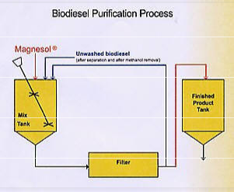
Biodiesel:purificación
Purificación de biodiesel: Magnesol D‐60 (“dry wash”)
Condiciones:
Agitación 800 rpm
– 77 ºC
30 minutos
– 2 ‐4 % m/m
Filtro: 45 µm
40

Slide 35
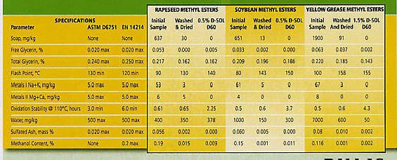
Biodiesel:purificación
Purificación de biodiesel: Magnesol D‐60 (“dry wash”)

Slide 36
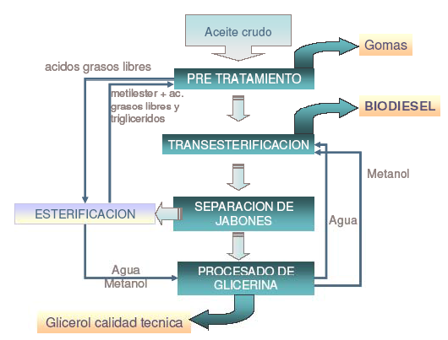
Biodiesel: procesos

Slide 37


Biodiesel: proceso industrial

Slide 38




Biodiesel: subproductos

Slide 39

Biodiesel: subproductos

Slide 40
Biodiesel: fronteras Diesel renovable
Proceso de hidrotratamiento:
  Co‐procesamiento de diesel fósil con grasa (pollo, cerdo, vacuno) en unidades de hidrodesulfuración de refinerías
(Tyson Foods‐Conoco Phillips):
    Borger‐Amarillo (Texas): 300 bbl/d
  Procesamiento en plantas específicas diseñadas para diesel renovable (UOP‐ Syntroleum‐Neste Oil):
    Livorno (Italia): 6500 bbl/d
    Sines (Portugal): aprox. 6000 bbl/d
70

Slide 41


Biodiesel: fronteras Biodiesel de 2ª generación
Diesel fuel: CN, 55; 809 kg/m³; 2.2 cSt a 40ºC

